Slide 1
Microservices Design — API Gateway Pattern
(Ocelot)

Slide 2
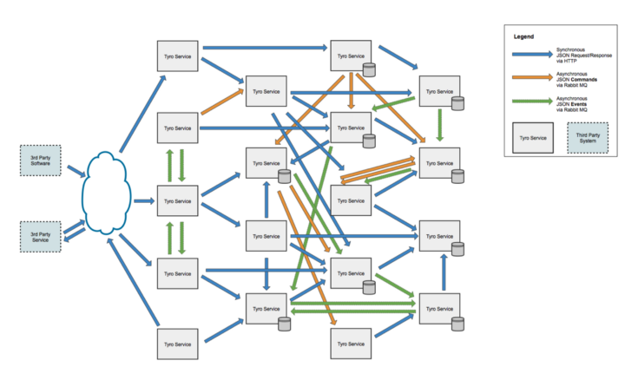
Microservice’lerin amacı, modüllerin yüksek oranda birleştirildiği ve tek bir büyük parça olarak dağıtıldığı monolitik uygulamaların aksine, uygulamayı gevşek bağlı microservice’lere / modüllere yeterince ayrıştırmak / ayırmaktır. Aşağıdaki microservice’lerin birkaç özelliğine bakabiliriz:
Her microservice, uygulamadaki kardeş hizmetlerden bağımsız olarak dağıtılabilir, yükseltilebilir, ölçeklenebilir, bakımı yapılabilir ve yeniden başlatılabilir.
Özerk işlevler arası bir ekiple çevik geliştirme ve çevik dağıtım yapılabilir.
Teknolojileri kullanma esnekliği ve ölçeklenebilirlik.
Her hizmetin farklı istemcilere (Web, Mobil ve 3. taraf API’leri) hizmet vermek için ayrıntılı API modeline sahip olduğu kendi özel ihtiyaçlarına göre dağıtılır.

Slide 3
İstemcinin dağıtılan microservice’lerin her biriyle doğrudan iletişim kurduğunu düşünürken , aşağıdaki zorluklar dikkate alınmalıdır:
Microservice’lerin ayrıntılı API’leri istemciye sunması durumunda, istemci her microservice’e talepte bulunmalıdır. Tipik bir tek sayfada, isteği yerine getirmek için birden çok sunucu gidiş gelişi için gerekli olabilir . Bu, mobil gibi düşük ağ işletim cihazları için daha da kötü olabilir.
Microservice’lerde mevcut olan çeşitli iletişim protokolleri ( gRpc, thrift, REST, AMQP vb. ) , kullanıcının tüm bu protokolleri benimsemesini zor ve hantal hale getirir.
Her microservice’te ortak ağ geçidi işlevlerinin (authentication, authorization, logging) uygulanması gerekir.
İstemci bağlantısını kesmeden microservice’lerde değişiklik yapmak zor olacaktır . Örneğin, microservice’i birleştirirken veya bölerken, istemci bölümünün yeniden kodlanması gerekebilir.

Slide 4
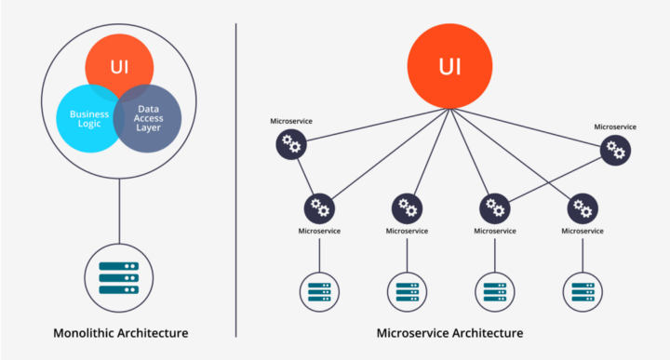
Mikroservis Nedir ?
Mikroservis yaklaşımını basitçe açıklamak gerekirse bir projeyi tek bir parça halinde geliştirmek yerine bunu küçük küçük ve birbirinden bağımsız çalışan parçalara bölerek projeyi geliştirme yaklaşımınıdır.
Yukarıdaki resimden de görüldüğü üzere bir yazılım projesinde istekler artıkça projeye yeni yetkinlikler ekleriz bu sebeple de projede ki kodlar gittikçe artmaya başlar sol taraftaki yapıda görüldüğü gibi çember büyüdükçe büyür. Hal böyle oluncada projeye eklentiler yapmak, yeni yetkinlikler eklemek ve oluşan problemleri çözmek bir hayli zor bir durum olmaya başlar. Biz bu yapılara monolitik yapılar diyoruz.

Slide 5
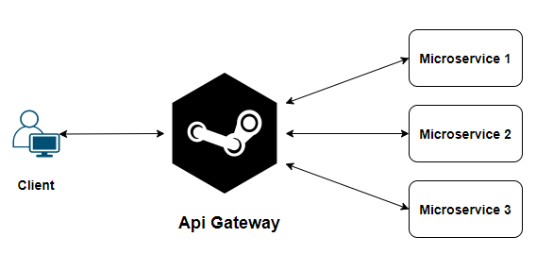
Sorunlarla karşılaşmamak için bu tek düze monolitik yapıdan çıkılıp birbirinden bağımsız çalışan soyutlanmış ama birbirleriylede sürekli iletişim halinde olan parçalara bölünmüş yapılarla mikroservis mimarisi yaklaşımı ortaya çıkmıştır. Her biri ayrı bir varlık olan mikroservisler birbirinden bağımsız olarak değiştirilebilir ve ayrı ayrı deploy ve relase işlemleri yapılabilir.
Api Gateway Nedir?
Yukarıda bahsetmiş olduğumuz mikroservis mimarisiyle birlikte monolitik uygulamarın yerini birbirleriyle konuşan birden çok bağımsız servis yapılarına bırakmasıyla sistemin ufak parçalara bölünmesi beraberinde farklı konularıda ortaya çıkardı.

Slide 6
İlk olarak bu mikro servisler birbirleriyle nasıl haberleşecek, bu servislerin authorizationının ve authenticationu nasıl yapılacak, bu servislerin loglama işlemleri, monitoring işlemleri ve ortak configurasyonların nasıl olacak, gelen isteklerin nasıl karşılanacağına kadar birçok düşünmemiz gereken konu var ve tüm bunlarda api gateway’in çıkış noktası. Yani Api Gateway ‘in temel görevi clientten isteği alıp belirli işlemlerden geçirip ilgili mikroservislere iletmesidir.
Api Gateway’in Yetenekleri;
Authentication — Authorization
Logging
Response Caching
Routing
Configuration

Slide 7
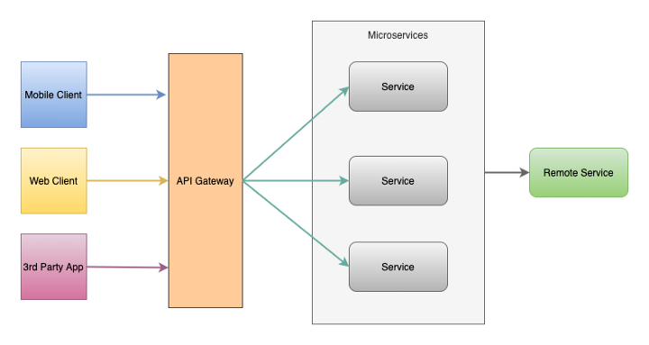
API Gateway
Yukarıda belirtilen zorlukları gidermek için, istemci ile sunucu arasında bulunan ve istemciden sunucuya ters proxy yönlendirme talebi olarak hareket eden ek bir katman eklenir. API Ağ Geçidi adı verilen temel sistem mimarisini kapsayan API’lere tek bir giriş noktası sağlar.
Kısacası, tam olarak API yönetimi gibi davranır ancak API yönetimini API Ağ Geçidi ile karıştırmamak önemlidir .

Slide 8
API Gateway İşlevleri:
Routing
Diğer tüm sistemleri kapsülleyen ve istemcilerden ayıran ağ geçidi, istemcinin microservice sistemiyle iletişim kurması için tek bir giriş noktası sağlar.
Offloading
API ağ geçidi, her microservice’i uygulamak yerine uç işlevselliklerini birleştirir. İşlevlerden bazıları şunlardır:
Authentication and authorization
Response caching
Retry policies, circuit breaker, and QoS
Load balancing
Logging, tracing, correlation
Headers, query strings, and claims transformation
IP whitelisting
Centralized Logging (transaction ID across the servers, error logging)
Identity Provider, Authentication and Authorization

Slide 9
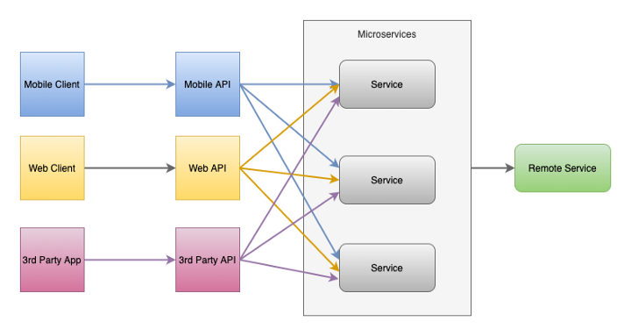
Backend for Frontend (BFF) pattern
API Gateway modelinin bir varyasyonudur . İstemciler için tek bir giriş noktası yerine, istemciye göre birden çok ağ geçidi sağlar. Amaç, müşterinin ihtiyaçlarına göre özel API’ler sağlamak ve tüm istemciler için jenerik API’ler oluşturmanın neden olduğu birçok bloğu ortadan kaldırmaktır.

Slide 10
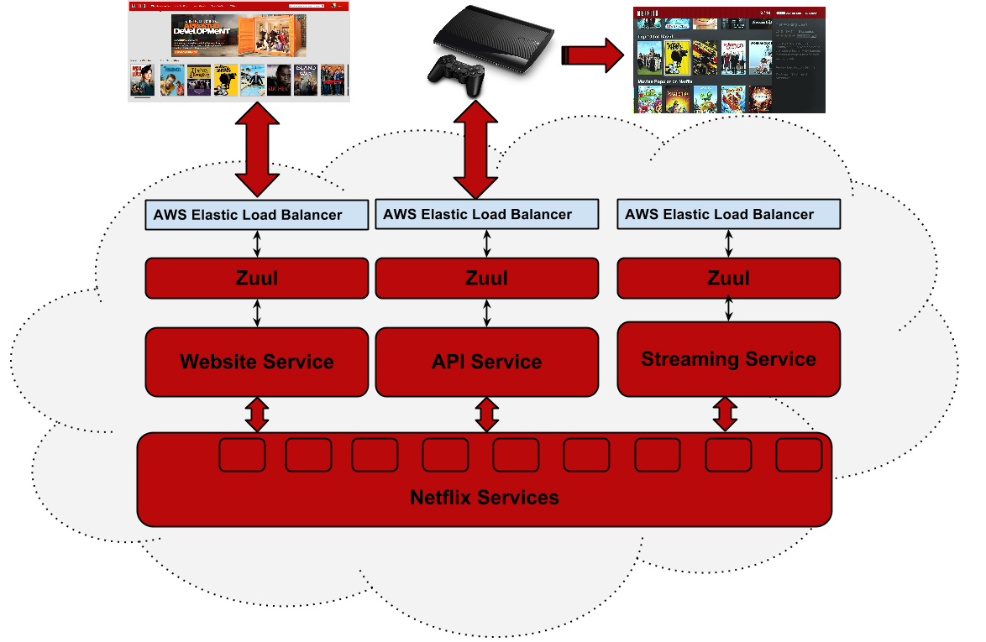
Önemli API Gateway Örnekleri
Netflix API Gateway: Zuul
1000'den fazla farklı cihaz türünde (televizyonlar, set‑top boxes, akıllı telefonlar, oyun sistemleri, tabletler vb.) sunulan ve yoğun saatlerde saniyede 50.000'den fazla istek sağlayan Netflix yayın hizmeti, OSFA’da (one-size-fits-all) REST API yaklaşımı ve her cihaz için özel olarak hazırlanmış API Gateway kullandı.
Netflix’teki Zuul 2, Netflix’in bulut altyapısına gelen tüm istekler için ön kapıdır. Zuul 2, ağ geçidimizin Netflix’in bulut sistemlerini işlemesine, yönlendirmesine ve korumasına olanak tanıyan mimariyi ve özellikleri önemli ölçüde iyileştirir ve 125 milyon üyemizin mümkün olan en iyi deneyimi sağlamasına yardımcı olur.

Slide 11
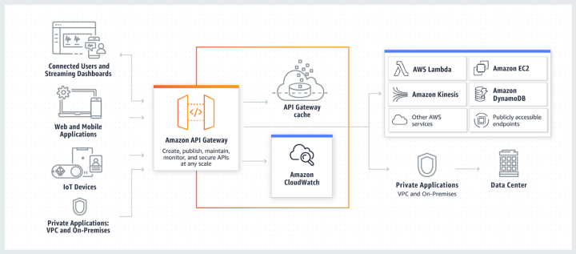
Amazon API Gateway
AWS, geliştiricilerin AWS veya diğer web hizmetlerinin yanı sıra AWS Cloud’da depolanan verilere erişen API’ler oluşturabileceği REST, HTTP ve WebSocket oluşturmak, yayınlamak, sürdürmek, izlemek ve güvenli hale getirmek için tam olarak yönetilen hizmet sağlar .

Slide 12
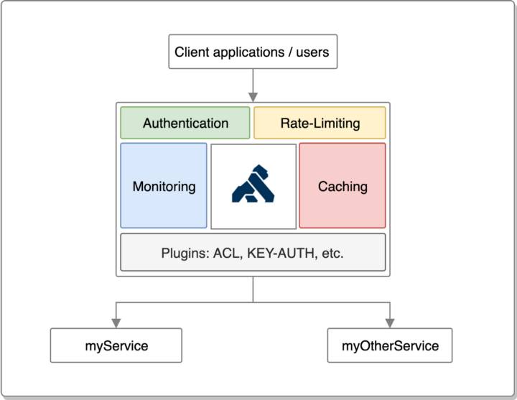
Kong API Gateway
Kong Gateway, microservice’ler için optimize edilmiş, benzersiz gecikme performansı ve ölçeklenebilirlik sunan açık kaynaklı, hafif bir API ağ geçididir. Sadece temel bilgileri istiyorsanız, bu seçenek sizin için çalışacaktır. Daha fazla düğüm eklenerek yatay olarak kolayca ölçeklenebilir. Çok düşük gecikme süresiyle büyük ve değişken iş yüklerini destekler.

Slide 13
OCELOT NEDİR
Ocelot, .Net uygulamalarında kullanabileceğimiz, mikro servisler odaklı bir api gateway kütüphanesidir.
Client lardan gelen Request Modelini, Ocelot Route lara tanımlanmış API lere HttpRequestMessage olarak yönlendiren bir teknolojidir.
Ocelot API leri belirli bir sırada çalıştıran ve yöneten ara katman yazılımıdır.
Ocelot'un Routing, GraphQL, Service Discovery, Authentication, Rate Limiting, Caching, Logging, Tracing, Load balancing gibi daha bir çok güzel özelliği vardır.
Ocelot temel anlamda bir konfigurasyon dosyasıdır. Bütün süreçlerimizi bu dosyadan yönetiriz tabiki harici Middleware ler yazılabilir ve kapsamlı işler çıkartılabilir.

Slide 14
Ocelot
Ocelot, mikroservis mimarisi için tasarlanmış açık kaynak .NET Core tabanlı bir Api Gateway’dir. Microservisler, servis odaklı mimarilerde veya dağıtık sistemlerde gelen requestleri istenen api servislerine yönlendirmeye ve geriye response olarak döndürmeye yarar.
Ayrıca GlobalConfiguration bölümünde BaseUrl düğümünü de yapılandırıyoruz. Bu kısımda api gateway uygulamamızı host ettiğimiz url ve portu tanımlıyoruz.
DownstreamPathTemplate alanına ilgili apinin hangi porttan ya da urlden hizmet verdiğini yazıyoruz. Gelen request’e karşılık eşleştirilecek servisin route bilgisi tanımlanmaktadır.
UpstreamPathTemplate ‘de ise hangi path’i yazdığımızda bizi bu apiye yönlendireği kısmı tanımlıyoruz. ApiGateway servisimize gelecek requestin route’ı belirlenmektedir.
UpstreamHttpMethod: ApiGateway request’in http werb’i(Http method) tanmlanmaktadır.
DownstreamHostAndPorts: Eşleştirilen route’un host ve port bilgisi tanımlanmaktadır.
DownstreamScheme: Eşleştirilen route için tanımlanan DownstreamHostAndPorts bilgisi için protokol tanımlanmaktadır.(http, https ..)

Slide 15
Api Gateway projemiz Program.cs sınıfı içierisinde oluşturmuş olduğumuz ocelot.json entegre ediyoruz.
Yine startup.cs içinde bulunan ConfigureService methodu içine service.AddOcelot(Configuration) ve Configure metodu içerisinede app.UseOcelot() tanımlaması yaparak işlemlerimizi tamamlıyoruz.
Uygulamalarımız belirtilen portlarda çalışacaktır.
Ocelot Rate Limited
Ocelot rate limited özelliği sayesinde gelen requestler için belirli süre için request limitleri belirleyip, aşıldığı takdirde belirlenen süre için ilgili client’tan gelen requesti yok sayabiliyoruz.
RateLimitOption için tanımlanan özelliklere bakacak olursak; ClientWhitelist ile istediğimiz ip’leri bu kuralın dışında bırakabiliyoruz. EnableRateLimiting ile rate limiting’i aktif ediyoruz. 1 dakika içerisinde(Period(istenildiği takdirde 1s,1m,1h şeklinde period belirlenebilir)) , 10 request yapılırsa(Limit), client’ı 1 dk boyunca(PeriodTimeSpan saniye cinsinden) bloklayacağımızı belirtiriz.
ApiGateway projemizi ayağa kaldırıp, üst üste 10 request yaptıktan sonra aşağıdaki gibi bir uyarı ile karşılacaksınız. API Çağrıları kotası, kişi başına kabul edilen maksimum 10'u aştı hatası ile karşılaşırız.

